Slide 1
روش های تأمین مالی از طریق انتشار
اوراق بهادار بدهی در بازار سرمایه
معاونت نظارت بر بورس ها و ناشران
مدیریت نظارت بر بازار اولیه
اداره نظارت بر انتشار و ثبت اوراق بهادار بدهی
آذر 1402

Slide 2
تامین مالی
نحوه تامین مالی و تهیه بودجه اجرایی لازم برای انجام پروژ ه های زیربنایی و بهره برداری از محصولات و خدمات حاصل از آن ها در حال حاضر به عنوان یکی از مهمترین چالش های پیش روی کشورهای در حال توسعه می باشد.
به فرآیندی كه به دنبال ایجاد، جمع آوری و افزایش منابع مالی یا سرمایه ای برای هر نوع مخارجی است، تامین مالی می گویند. به عبارت دیگر تأمین مالی، هنر و علم مدیریت وجه نقد است.
هدف از تأمین مالی سرمایه گذاری، سودآوری، کاهش ریسک و برطرف کردن نیازهای اقتصادی و اجتماعی بنگاه است

Slide 3
«معیارهای انتخاب بهترین ابزار تامین مالی »
ریسک
بازده
حجم سرمایه گذاری
افق تامین مالی
در دسترس بودن

Slide 4


Slide 5
«مزایای تامین مالی از طریق بازار سرمایه»
پرداخت اصل بدهی در سررسید
امکان تامین مالی بلند مدت
تنوع ابزارهای تامین مالی متناسب با نیاز بنگاه ها
مشارکت سرمایه گذاران خرد در تامین مالی شرکت ها
امکان تامین مالی با حجم بالا
نظارت دقیق سازمان بورس بر انتشار اوراق بهادار

Slide 6
محل تبادل ابزارهای مالی با سررسید کمتر از یک سال.
بازار پول
در طول دوره بازپرداخت، اصل و فرع تسهیلات اخذ شده بازپرداخت می گردد.
بازارهای تامین مالی
محل تبادل ابزارهای مالی میان ‌مدت و بلند مدت (سررسید یک ساله و بیشتر).
بازار سرمایه
در طول عمر اوراق، فرع اوراق پرداخت شده و اصل آن در سررسید بازپرداخت می گردد.

Slide 7
ابزارهای پرکاربرد تامین مالی از طریق بازار سرمایه
از طریق سرمایه
از طریق بدهی/استقراض
عرضه اولیه سهام
صندوق پروژه
افزایش سرمایه
شرکت پروژه
اوراق سلف موازی استاندارد کالایی
اوراق گام
اوراق صکوک

Slide 8
مقایسه ویژگی های سهام و صکوک
صکوک
سهام
دارنده اوراق بر اساس نرخ و مبلغ اسمی اوراق سود دریافت کرده و دارای حق رای نمی باشند.
صاحبان سهام در سود و زیان شرکت سهیم بوده و دارای حق رای می باشند.
دارندگان اوراق، بستانکاران شرکت سهامی محسوب می شوند و در صورت انحلال شرکت، برای دریافت مطالبات خود در اولویت قرار دارند.
دارندگان سهام، صاحبان اصلی شرکت سهامی هستند.
شرکت متعهد به پرداخت سود میان دوره ای است.
شرکت اختیار تصویب تقسیم سود در مجمع فوق العاده را دارد.
صکوک می تواند توسط دولت و شرکت های فعال در بخش خصوصی منتشر شود.
سهام صرفا توسط شرکت های سهامی عام منتشر می شود.
بهره اوراق جزء هزینه های قابل قبول مالیاتی شرکت ها می باشد.
سود سهام جزء هزینه های شرکت نیست و از محل سود خالص پرداخت می شود.
اوراق بدهی دارای سررسید بوده و مبلغ اسمی آن ها باید در تاریخ سررسید پرداخت گردد.
سهام فاقد تاریخ سررسید بوده و تا پایان عمر شرکت سهامی می‌تواند باقی بماند.

Slide 9
اوراق مشارکت
اوراق سلف
اوراق اجاره
اوراق وکالت
اوراق مرابحه
اوراق جعاله
انواع اوراق بدهی
اوراق استصناع
اوراق رهنی
اوراق منفعت
اوراق مضاربه
اوراق خرید دین
اوراق بیمه اتکایی
اوراق قرض الحسنه

Slide 10
اوراق اجاره، مرابحه، سفارش ساخت، خرید دین، رهنی، وکالت و منفعت
اوراق با بازدهی معین
اوراق انتفاعی
اوراق غیر انتفاعی
اوراق مشارکت، مضاربه، جعاله، بیمه اتکایی، وکالت و منفعت
اوراق با بازدهی انتظاری
انواع اوراق بدهی
اوراق قرض الحسنه

Slide 11
فرآیند تامین مالی از طریق انتشار صکوک
بررسی درخواست توسط سازمان و صدور موافقت اصولی انتشار اوراق
3
  بررسی طرح و تهیه گزارش توجیهی توسط مشاور و ارسال مدارک و مستندات به سازمان
2
1
  مراجعه متقاضی به یکی از مشاوران عرضه دارای مجوز از سازمان بورس (به آدرس https://cfi.seo.ir)
صدور مجوز برداشت وجوه از حساب و انتقال مالکیت دارایی (حسب مورد )
  صدور مجوز انتشار اوراق، شروع فرایند پذیره نویسی و تکمیل عرضه اوراق و درخواست برداشت وجوه ناشی از انتشار از سازمان بورس
  ارسال مدارک لازم از جمله بیانیه ثبت حسابرسی شده و قراردادهای ارکان به سازمان و افتتاح حساب بانکی توسط متقاضی جهت واریز وجوه
6
5
4

Slide 12
ارکان انتشار اوراق
ناشر
ضامن
امین
بانی
بازارگردان
حسابرس
متعهد پذیره نویسی
عامل پرداخت
عامل فروش

Slide 13
نهاد واسط در قالب حقوقی «شرکت با مسئولیت محدود» توسط شرکت مدیریت دارایی مرکزی (سهامی خاص) براساس مقررات، تاسیس و راهبری می‌گردد و نقش حفظ منافع دارندگان اوراق بهادار و وکالت بانی در انجام برخی از امور را بر عهده دارد.
ناشر/ نهاد واسط
انتشار اوراق به استثنای اوراق مشارکت و اوراق سلف، صرفاً توسط نهاد واسط مجاز می‌باشد؛ در خصوص اوراق قرض الحسنه، وجود ناشر جهت انتشار اوراق اختیاری می باشد.

Slide 14
ساختار سهامداری نهاد واسط
تعاونی کارکنان سازمان بورس (2%)
بورس تهران (20 %)
فرابورس ایران (29%)
سپرده گذاری (49%)
مدیریت دارایی مرکزی (99%)
سپرده گذاری (1%)
نهاد واسط

Slide 15
الف) شرکت ‌های سهامی، تعاونی، مؤسسه یا نهاد عمومی غیر دولتی مشمول ماده 3 قانون مدیریت خدمات کشوری، به استثنای شهرداری ‌ها که دارای شرایط زیر باشند:
در ایران به ثبت رسیده و مرکز اصلی فعالیت آن در ایران باشد.
اظهارنظر بازرس و حسابرس شرکت در خصوص صورت ‌های مالی دو سال مالی اخیر آن مردود یا عدم اظهارنظر نباشد و صورت های مالی سال مالی اخیر باید توسط حسابرس معتمد سازمان حسابرسی شده باشد.
بانی :
شخص حقوقی که ناشر برای تأمین مالی وی در قالب عقود اسلامی، اقدام به انتشار اوراق می ‌نماید.
مجموع جریان نقدی حاصل از عملیات آن باید در دو سال مالی اخیر مثبت باشد. اگر جریان نقد حاصل از عملیات بانی مطابق صورت ‌های مالی میان‌ دوره ‌ای حسابرسی شده در سال جاری مثبت باشد می ‌تواند در محاسبه مجموع جریان نقدی مذکور لحاظ شود. (به استثنای اوراق قرض الحسنه، رهنی، خرید دین و منفعت)
حداکثر نسبت مجموع بدهی ‌ها به دارایی ‌های آن 90 درصد باشد (به استثنای اوراق قرض الحسنه، رهنی، خرید دین و منفعت)
ب) مؤسسات دولتی، شرکت ‌های دولتی و شهرداری ‌ها.
اوراق مشارکت، سلف، بیمه اتکایی و جعاله مشمول شرایط عمومی فوق الذکر نمی باشند.

Slide 16
شخص حقوقی است که متعهد به خرید اوراق بهاداری است که ظرف مهلت پذیره نویسی به فروش نرسد.
متعهد پذیره نویسی
با توجه به مصوبه هیئت مدیره سازمان، استفاده از متعهد پذیره نویس اختیاری می باشد.
بازارگردان موظف است ضمن عملیات بازارگردانی، تمامی تقاضاهای فروش اوراق را براساس مقررات معاملات اوراق بهادار در بورس اوراق بهادار تهران/ فرابورس ایران خریداری نموده و تقاضاهای خرید اوراق را تا سقف کل اوراق در اختیار به متقاضیان عرضه نماید؛ به عبارت دیگر، بازارگردان با تعهد به افزایش نقد شوندگی و تنظیم عرضه و تقاضای اوراق و تحدید دامنه نوسان قیمت آن، به داد و ستد آن اوراق می پردازد.
بازارگردان
حسابرس بانی در زمان ارائه طرح تأمین مالی از طریق انتشار اوراق تا پایان تصفیه اوراق باید از میان مؤسسات حسابرسی معتمد سازمان انتخاب شده باشد.
حسابرس

Slide 17
موسسه حسابرسي معتمد سازمان است كه به منظور حفظ منافع دارندگان اوراق و حصول اطمينان از صحت عمليات ناشر در طرح، نسبت به مصرف وجوه، نحوه نگه داري حساب ها و صورت هاي مالي و عملكرد اجرايی ناشر به موجب قرارداد منعقد شده، مستمراً رسیدگی و اظهارنظر مي نمايد.
رکن امین در خصوص اوراق رهنی، خرید دین، مضاربه، وکالت، بیمه اتکایی، منفعت، جعاله و مشارکت موضوعیت دارد.
امین
عامل فروش از بین شرکت ‌هاي كارگزاري عضو بورس اوراق بهادار تهران يا فرابورس ایران توسط باني انتخاب مي‌گردد و نسبت به عرضه و فروش اوراق از طرف نهاد واسط اقدام مي ‌نمايد.
عامل فروش
شرکت سپرده‌گذاری مرکزی اوراق بهادار و تسویه وجوه است که نسبت به پرداخت‌ های مرتبط با اوراق در سررسید های معین به سرمایه گذاران اقدام می‌نماید.
عامل پرداخت

Slide 18
الف) ضمانت اوراق توسط اشخاص حقوقی از جمله بانکها، موسسات مالی اعتباری تحت نظارت بانک مرکزی، بیمه ‌هاي تحت نظارت بیمه مركزي جمهوری اسلامی ايران، شركت ‌هاي تأمين سرمايه، شركت ‌هاي سرمايه‌گذاري، نهادهاي عمومي و شركت ‌ها و مؤسسات دولتی و ... به پیشنهاد بانی و با تائید سازمان.
ضمانت اشخاص حقوقی تحت کنترل باني برای پرداخت تعهدات باني قابل قبول نمي ‌باشد. رعایت این موضوع بايد توسط حسابرس باني تأييد گردد.
ضمانت: تعهد و تضمین پرداخت های مرتبط با اوراق در سررسید های معین
ب) ضمانت با تکیه بر رتبه اعتباری
در صورتی که اوراق دارای رتبة اعتباری اعلامی از سوی مؤسسات رتبه بندی دارای مجوز از سازمان باشند، وجود ضامن الزامی نخواهد بود. رتبه‌های اعتباری مورد قبول برای انتشار اوراق توسط سازمان اعلام خواهد شد.
ج) ضمانت از طریق توثیق اوراق بهادار (به استثنای اوراق قرض الحسنه، رهنی و خرید دین)
بانی می تواند با تأیید سازمان و با رعایت دستورالعمل انتشار اوراق بدهی با استفاده از رتبه اعتباری و توثیق اوراق بهادار نزد شرکت سپرده گذاری مرکزی اوراق بهادار و تسویۀ وجوه، نسبت به توثیق اوراق بهادار با شرایط مشخص به نفع نهاد واسط برای تضمین تعهدات خود بجای معرفی ضامن اقدام نماید.

Slide 19
«ضمانت اشخاص حقوقی»
بر اساس مصوبه هیئت مدیره سازمان:
علاوه بر بانک­ها و مؤسسات مالی و اعتباری و موارد مندرج در دستورالعمل مربوط به هر اوراق، اشخاص حقوقی زیر هم می‌توانند به عنوان ضامن اوراق بهاداری که مجوز انتشار آنها توسط سازمان بورس و اوراق بهادار صادر می‌شود قرار گیرند:
شرکت­های سرمایه‌گذاری و شرکت­های مادر (هلدینگ)؛
شرکت­های بیمۀ تحت نظارت بیمۀ مرکزی جمهوری اسلامی ایران؛
صندوق­های بازنشستگی؛
شرکت­های تأمین سرمایه؛
هر شخص حقوقی که بیش از بیست درصد سهام ناشر (در خصوص اوراق مشارکت) را در اختیار دارد.
ضمانت هر یک از اشخاص حقوقی مذکور در اوراق بهاداری که مجوز انتشار آنها از سوی سازمان بورس و اوراق بهادار صادر می‌شود منوط به وجود ساختار مالی مناسب در آن­ها و عدم کنترل ضامن توسط ناشر (با تائید حسابرس) به تشخیص سازمان است."

Slide 20
«انتشار اوراق با تکیه بر رتبه اعتباری»
شرکت های پذیرفته نشده و سایر اشخاص حقوقی که واجد شرایط مندرج در ماده 2 دستورالعمل انتشار اوراق بدهی با استفاده از رتبه اعتباری نمی باشند:
شرکت های پذیرفته شده در بورس و فرابورس
(موضوع ماده 2 دستورالعمل انتشار اوراق بدهی با استفاده از رتبه اعتباری )
انتشار اوراق با تخفیف در وثایق
از طریق کاهش درصدی از کل وثایق مورد نیاز با ارائه رتبه اعتباری قابل قبول
به بالا)BBB( -
انتشار اوراق بدون استفاده از رکن ضامن / توثیق صرفا با ارائه رتبه اعتباری قابل قبول
به بالا)BBB( -
انتشار اوراق بدون تخفیف در وثایق
با ارائه رتبه اعتباری نامناسب
به پایین)BBB( -

Slide 21
«توثیق اوراق بهادار»
جهت توثيق سهام شركت‌هاي پذيرفته شده در بورس اوراق بهادار تهران يا فرابورس ايران:
اوراق‌بهادار مورد وثیقه می‌تواند متعلق به بانی یا هر شخص دیگری باشد.
سهام معرفی شده برای وثیقه، حداقل معادل 80 درصد روزهای معاملاتی بازار در یك سال منتهی به تاریخ درخواست، معامله شده باشد.
در خصوص اوراق اجاره سهام، در صورتي كه سهم مبنای انتشار اوراق با سهم وثیقه شده يكسان باشد اين نسبت به 30 درصد تقلیل مي‌يابد.
ارزش هیچکدام نبايد بیشتر از 40 درصد كل وثیقه اخذ شده سهام باشد.
پرتفوي وثيقه‌شده بايد حداقل متشکل از سه سهم باشد.
ضریب ارزش اوراق­بهادار وثیقه شده نسبت به مجموع اصل و سود اوراق منتشره و حد تعیین شده برای جبران وثیقه تعیین می شود. ارزش وثیقه با احتساب میانگین 6 ماهه قیمت اوراق‌بهادار محاسبه می‌گردد.
اوراق مذکور باید به نفع نهاد واسط توثیق گشته و مالك وثیقه باید نسبت به اعطای وکالت با اختیار فروش وثیقه به نهاد واسط به صورت بلاعزل تام الاختیار با حق توکیل به غیر و با سلب حق ضم امین و با سلب حق انجام موضوع وکالت از خود تا پایان ایفای تعهدات مرتبط با اوراق بهادار منتشره اقدام نماید.

Slide 22
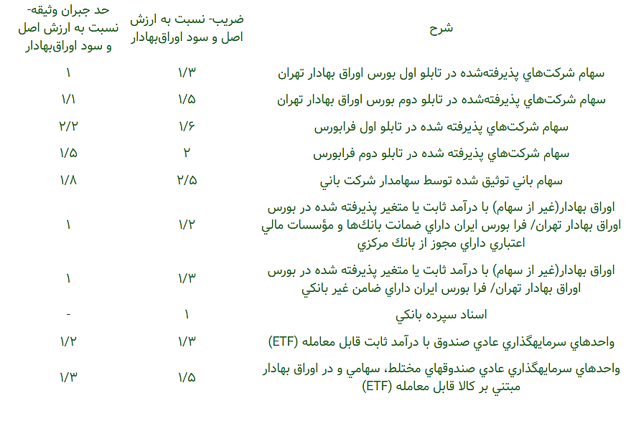
ضرایب ارزش اوراق ­بهادار وثیقه شده نسبت به مجموع اصل و سود اوراق

Slide 23
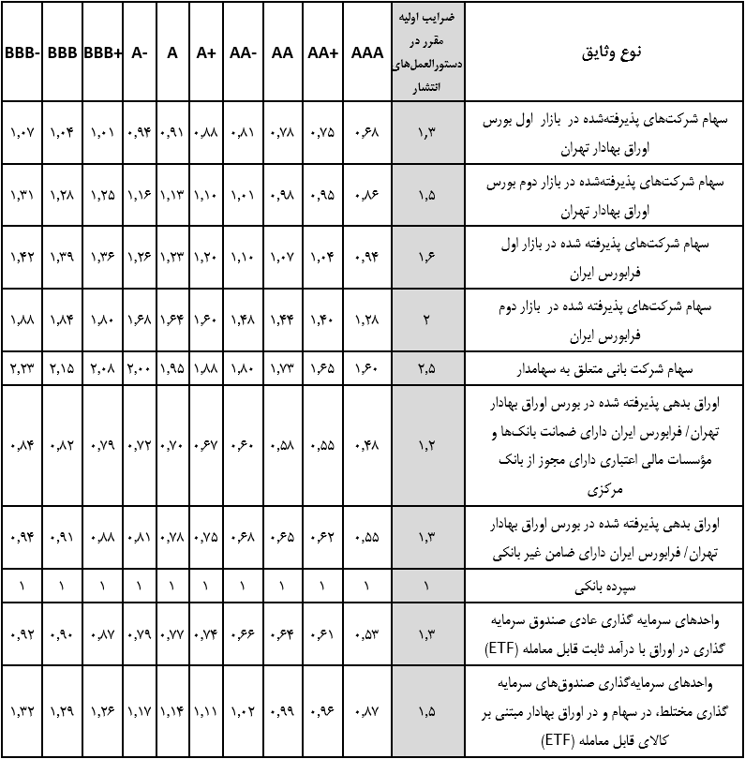
جدول تخفیف در وثایق

Slide 24

اوراق اجاره

Slide 25
اوراق بهادار با نام قابل نقل و انتقالی است که نشان ‌دهنده مالکیت مشاع دارنده آن در دارایی مبنای انتشار اوراق اجاره است.
تأمین دارایی
تأمین نقدینگی
بانی مالک دارایی نیست و نهاد واسط از طریق انتشار اوراق اجاره، دارایی را از شخص ثالث خریده و طی قرارداد اجاره به شرط تملیک به بانی اجاره می دهد.
بانی مالک دارایی مبنای انتشار است و برای تامین نقدینگی، دارایی خود را به نهاد واسط می فروشد و بعد اجاره به شرط تملیک می نماید.
جدایی بانی و فروشنده
اتحاد بانی و فروشنده

Slide 26
مدل عملیاتی انتشار اوراق با هدف تأمین دارایی
5-اجاره دارایی به نمایندگی از خریداران اوراق
بانی
6-پرداخت اجاره‌بها
عامل پرداخت
7-پرداخت اجاره‌بها به نمایندگی از نهاد واسط
3-فروش دارایی
1-انتشار اوراق
فروشنده
نهاد واسط
خریداران اوراق
4-پرداخت وجه
2-پرداخت وجه

Slide 27
مدل عملیاتی انتشار اوراق با هدف تأمین نقدینگی
6-پرداخت اجاره‌بها
عامل پرداخت
7-پرداخت اجاره‌بها به نمایندگی از نهاد واسط
3-فروش دارایی
1-انتشار اوراق
بانی
نهاد واسط
خریداران اوراق
4-پرداخت وجه
2-پرداخت وجه
5-اجاره دارایی به نمایندگی از خریداران اوراق

Slide 28
دارایی های قابل قبول جهت انتشار اوراق اجاره
زمین
ساختمان و تاسیسات
ماشین آلات و تجهیزات
وسایل حمل و نقل
سهام شركت ‌هاي پذيرفته شده در بورس اوراق بهادار تهران يا فرابورس ایران
ارزش دارايي های ثابت و عمر اقتصادي آن توسط هیئت سه نفره كارشناسان منتخب كانون كارشناسان رسمي دادگستري تعيين شده و ناشر بايد اسناد، مدارك و قراردادهاي مالكيت دارايي را به وكالت از دارندگان اوراق در اختيار شركت سپرده‌گذاري مركزي قرار دهد.
ارزش تقريبي دارايي‌ هاي مبناي انتشار اوراق اجاره حداقل پنجاه ميليارد ريال می باشد.

Slide 29
مشخصات عمومی دارایی های مبنای انتشار اوراق
به‌كارگيري آن در فعاليت باني، منجر به ايجاد جريانات نقدي شده يا از خروج وجوه نقد جلوگيري نمايد.
هيچگونه محدوديت يا منع قانوني، قراردادي يا قضايي براي انتقال دارايي، منافع و حقوق ناشي از آن وجود نداشته باشد.
تصرف و اعمال حقوق مالكيت در آن براي نهاد واسط داراي هيچگونه محدوديتي نباشد.
مالكيت آن به صورت مشاع نباشد؛ دارايي‌ مشاع به شرط واگذاري مالكيت كل دارايي، مي‌تواند مبناي انتشار اوراق اجاره قرار گيرد.
امكان واگذاري به غير را داشته باشد.
تا زمان انتقال مالكيت دارايي به ناشر، دارايي از پوشش بيمه‌اي مناسب و كافي برخوردار باشد.

Slide 30
اوراق اجاره سهام
ارزش سهام مبناي انتشار اوراق اجاره براساس حداقل قيمت پاياني سهام در سه ماهۀ اخير تعيين مي‌گردد.
سهام مذكور نبايد در سه ماهه منتهي به ارائه درخواست بيش از ده روز معاملاتي متوقف بوده باشد مگر در صورتي كه توقف نماد خارج از اراده ناشر سهام مبناي انتشار اوراق و كمتر از 30 روز معاملاتي بوده و نماد در 10 روز معاملاتي منتهي به درخواست متوقف نباشد كه در اين صورت، به تعداد روزهاي توقف نماد به ابتداي دوره 3 ماهه اضافه مي‌گردد.
اتحاد شخصيت حقوقي فروشنده و باني الزامي است.
سهام موضوع انتشار اوراق اجاره بايد بر اساس آخرین صورت های مالی حسابرسی شده، شرایط و مصوبات كميته تخصصي فقهي سازمان را احراز نماید.
سهام‌ مبناي انتشار اوراق از کد مالکیت بانی به كد مالكيت نهاد واسط منتقل مي‌شود، تا زمان ايفاي كامل تعهدات مالي باني، ممنوع المعامله بوده و هرگونه تغيير وضعيت سهام با مجوز سازمان امكان‌پذير است.

Slide 31
اوراق مرابحه

Slide 32
اوراق بهادار با نام قابل نقل و انتقالی است که نشان‌دهندۀ مالکیت مشاع دارندۀ آن در دارایی مالی (طلب) است که براساس قرارداد مرابحه حاصل شده است؛ بیشترین کاربرد این اوراق، تامین سرمایه درگردش جهت خرید مواد اولیه بانی می باشد.
4-خريد دارايي موضوع انتشار اوراق توسط بانی
بانی
5-پرداخت اقساط
3-پرداخت وجوه ناشی از انتشار اوراق توسط ناشر به بانی
عامل پرداخت
6-پرداخت اقساط به سرمایه گذاران
1-انتشار اوراق
نهاد واسط
خریداران اوراق
2-پرداخت وجه

Slide 33
دارایی های قابل قبول جهت انتشار اوراق مرابحه
زمین
ساختمان و تاسیسات
ماشین آلات و تجهیزات
وسایل حمل و نقل
الف) براي فروش در روال عادي عمليات واحد تجاري نگهداري مي‌شود،
ب) به منظور ساخت محصول يا ارائه خدمات در فرآيند توليد قرار دارد،
ج) به منظور ساخت محصول يا ارائه خدمات، خريداري شده و نگهداري مي‌شود،
د) ماهيت مصرفي دارد و به طور غير مستقيم در جهت فعاليت واحد تجاري مصرف مي‌شود،
نرم افزارهاي الكترونيكي و بانك هاي اطلاعاتي
مواد و کالا
سهام

Slide 34
مشخصات عمومی دارایی های مبنای انتشار اوراق
دارايي در زمان انتشار اوراق موجود بوده يا شرايط تحويل آن در مواعد زماني مورد نظر باني وجود داشته باشد
به‌كارگيري آن در فعاليت باني، منجر به ايجاد جريانات نقدي شده يا از خروج وجوه نقد جلوگيري نمايد.
هيچگونه محدوديت يا منع قانوني، قراردادي يا قضايي براي انتقال دارايي وجود نداشته باشد.
تصرف و اعمال حقوق مالكانه در آن براي نهاد واسط یا بانی داراي هيچگونه محدوديتي نباشد.
امكان واگذاري به غير را داشته باشد.
ارزش تقريبي دارايي‌ هاي مبناي انتشار اوراق مرابحه حداقل ده ميليارد ريال می باشد.

Slide 35
نحوۀ تعيين ارزش دارايي هاي موضوع انتشار
سایر دارایی ها:
توسط هيئت 3 نفره كارشناسان منتخب كانون كارشناسان، يا مركز مشاوران قوه قضاييه يا حسب مورد به تشخيص سازمان براساس ساير روش هاي قابل اتكا
ارزش سهام شرکت های بورسی و فرابورسی:
بر اساس قیمت بازار
مواد و کالا و خدمات:
بر اساس رويه متداول در عمليات تجاري باني، با تأييد حسابرس
باني و فروشنده نبايد داراي اتحاد مالكيتي باشند.
دورۀ عمر اوراق مرابحه نمي‌تواند بيش از باقيماندۀ عمر اقتصادي دارايي باشد.

Slide 36
اوراق مشارکت

Slide 37
اوراق بهاداری که مطابق قوانین و با مجوز بانک مرکزی یا سازمان بورس، به قیمت اسمی مشخص برای مدتی معین و برای تامین بخشی از منابع مالی مورد نیاز طرح های موضوع آئین نامه اوراق مشارکت منتشر و عرضه عمومی می گردد.
اوراق مشارکت
طرح های عمرانی انتفاعی دولت مندرج در قوانین بودجه سالانه کل کشور و طرح های سودآور تولیدی، ساختمانی و خدماتی که در مدت معین پس از شروع بهره برداری علاوه بر تامین هزینه های جاری و استهلاک سرمایه سود متناسبی را نیز حاصل نماید.
طرح
وزارت امور اقتصادی و دارایی (به نیابت از دولت)، شرکت‌ های دولتی، شهرداری ‌ها، مؤسسه‌ ها، نهادهای عمومی غیردولتی، مؤسسه‌ های عام‌ المنفعه و شرکت‌ های وابسته به دستگاه‌ های مذکور و همچنین شرکت‌ های سهامی عام و خاص و شرکت ‌های تعاونی تولیدی.
ناشر

Slide 38
قوانین و مقررات حاکم بر انتشار اوراق مشارکت
      قانون نحوه انتشار اوراق مشارکت و آیین نامه اجرایی آن
      مادۀ 17 «قانون تنظیم بخشی از مقررات تسهیل و نوسازی صنایع کشور و اصلاح مادۀ 13 قانون برنامۀ سوم توسعۀ اقتصادی، اجتماعی و فرهنگی جمهوری اسلامی ایران» و آيين‌نامة اجرايي آن برای انتشار اوراق مشارکت شرکت‌های پذیرفته‌شده در بورس،
      قانون بازار اوراق بهادار جمهوری اسلامی ایران
      دستورالعمل ثبت و عرضۀ عمومی اوراق بهادار

Slide 39
  مرجع صدور مجوز
بانک مرکزی
دولت، شرکتهای دولتی، شهرداری ها، موسسه ها و نهادهای عمومی غیر دولتی، موسسه های عام المنفعه، شرکت های وابسته به دستگاه های مذکور
  ناشران اوراق مشارکت
سازمان بورس
شرکتهای سهامی عام، خاص، تعاونی تولیدی
چگونگي تبديل و تعويض اوراق مذكور با سهام شركت‌هاي سهامي عام
نحوة اعمال نظارت بر اجراي صحيح اين قانون
مشخصات طرح‌هاي سودآور توليدي، ساختماني و خدماتي
شرايط و ميزان و نحوة انتشار و عرضة اوراق مشاركت
مصوب هیئت وزیران
آيين‌نامة اجرايي قانون مشارکت

Slide 40
طرح های سودآور تولیدی، ساختمانی و خدماتی ‌كه داراي توجيهات كامل اقتصادي، فني و مالي باشد.
طرح
مؤسسه و يا شركت متقاضي تضامين كافي را به بانك عامل ارائه می دهد. در صورت عدم ايفاي تعهدات در سررسيدهاي مقرر، بانك عامل مكلف است از محل تضامين مذكور رأساً اقدام نمايد.
تضمین
بدهی‌های ناشر بعلاوه مبلغ اوراق مشارکت حداکثر سه برابر جمع حقوق صاحبان سهام شرکت؛ در صورتی‌که اصل و سود علی الحساب اوراق توسط بانک‌ها تضمین شده باشد، رعایت نسبت های مذکور برای ناشر الزامی نمی‌باشد.
سقف مبلغ
طرح‌ های ارایه شده جهت انتشار اوراق مشارکت باید با تأیید عامل حداقل ۲۰% پیشرفت فیزیکی داشته باشند.

Slide 41
اوراق سلف موازی استاندارد

Slide 42
قرارداد سلف، قراردادی است که براساس آن عرضه کننده مقدار معینی از دارایی پایه را براساس مشخصات قرارداد در ازای بهای نقد به فروش می‌رساند تا در دورة تحویل به خریدار تسلیم کند؛ خریدار می‌تواند معادل دارایی پایه خریداری شده را طی قرارداد سلف موازی استاندارد به فروش رساند.
این اوراق پرداخت میان دوره ای نداشته و اصل و سود آن در انتهای دوره به‌صورت یکجا به دارندگان اوراق بازپرداخت می‌شود.
دارایی پایه قرارداد سلف از بین کالاهای پذیرفته ‌شده در بورس یا دارای بازار نقدی قوی انتخاب می‌شود. (باید مرجع قیمتی قابل اتکایی وجود داشـته باشـد تـا قیمت پایه عادلانه برای این دارایی تعریف شـود.)

Slide 43
گواهي سلف: سندی است که مشتمل بر مجموع دارایی خریدار از قراردادهای سلف می‌باشد. این گواهی در طول دورۀ معاملاتی مبنای انجام معاملات و پس از پایان آن دوره، مبنای تسویه نقدی یا تحویل فیزیکی قرارداد سلف خواهد بود.
هم زمان با عقد قرارداد سلف موازی استاندارد، عقد حواله‌ای به شرح زیر منعقد می‌گردد:
- فروشنده تحویل دارایی پایه را به عرضه‌کننده حواله می‌کند.
- عرضه‌کننده متعهد به تحویل دارایی پایه براساس حواله مذکور خواهد بود.
ابزار های پوشش ریسک ناشی از نوسانات قیمت برای ناشر / دارنده اوراق
اختيار فروش تبعی (تضمین حداقل سود دارنده اوراق در صورت کاهش قیمت کالا)
اختيار معامله‌اي است كه از سوي عرضه‌كننده به خريدار داده مي‌شود که براساس آن خریدار اختيار فروش مقدار مشخصی از دارايي پايه به "قيمت اعمال" را در تاريخ سررسيد خواهد داشت.
اختيار خريد تبعی (جلوگیری از زیان منتشرکننده اوراق در صورت افزایش قیمت کالا)
اختيار معامله‌اي است كه از سوي خريدار به عرضه‌كننده داده مي‌شود که براساس آن عرضه کننده، ‌اختيار خريد مقدار مشخصی از دارايي پايه به "قيمت اعمال" را در تاريخ سررسيد خواهد داشت.

Slide 44
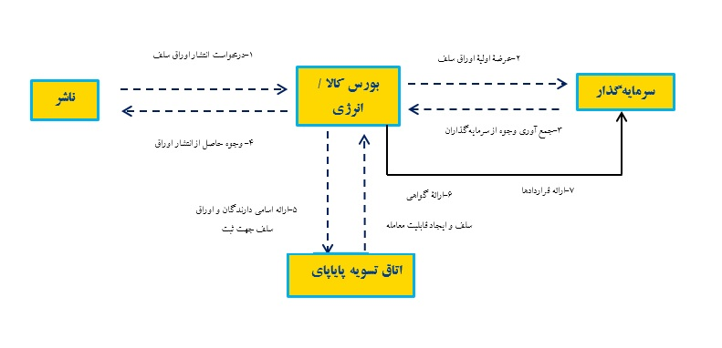
مدل عملیاتی انتشار اوراق سلف

Slide 45
اوراق قرض الحسنه

Slide 46
اوراق بهادار با نام قابل نقل و انتقالي است كه براساس قرارداد قرض بدون بهره منتشر می‌شود و نشان‌دهندۀ ميزان بدهي باني به دارندگان اوراق است كه بايد در سررسيد معين پرداخت گردد.
بانی (دولت / بانک / مؤسسه خیریه) با انتشار اوراق قرض الحسنه با سررسید معین وجوه حاصل از انتشار را جمع آوری کرده در طرح خاص سرمایه گذاری می‌کند و یا به افراد نیازمند وام قرض الحسنه می‌پردازد. سپس از طریق محل بودجه سالانه یا از طریق جمع آوری اقساط وام‌های قرض الحسنه، اصل اوراق را در سررسید بازپرداخت می کند.
باني مي‌تواند بدون ذكر شرط و تعهد قبلي، از محل منابع خود نسبت به اعطاي جايزه به قيد قرعه به تعدادي از دارندگان اوراق اقدام نمايد.

Slide 47
در صورتي‌كه باني، بانك يا مؤسسه اعتباري تحت نظارت بانك مركزي جمهوري اسلامي ايران باشد، براي انتشار اوراق تا ميزان 5 درصد سرمايه ثبت شده معرفي ضامن الزامي نبوده و مبلغ مازاد بر آن بايد توسط ضامن، تعهد و تضمين گردد.
در صورتي كه طرح موضوع انتشار اوراق قرض‌الحسنه مستلزم جمع‌آوري تمامي وجوه باشد، در اين صورت استفاده از متعهد پذيره‌نويسي به تشخيص سازمان الزامي است.
موضوع طرح تأمين مالي باني، انجام امور غير انتفاعي از جمله عام‌المنفعه و يا خيريه و در راستاي موضوع فعاليت باني می باشد.
باني ملزم به مصرف وجوه ناشي از انتشار اوراق در طرح موضوع تأمين مالي مي‌باشد.

Slide 48
اوراق منفعت

Slide 49
اوراق بهادار با نامی است که نشان ‌دهندۀ مالکیت مشاع دارندۀ آن بر مقدار معینی از منافع آتی حاصل از بکارگیری دارایی ‌ها یا ارائه خدمات معین و هرگونه حقوق معین قابل نقل و انتقال برای یک دوره زمانی مشخص است. این اوراق قابل معامله در بورس‌ ها یا بازارهای خارج از بورس می ‌باشند.
منفعت: عواید مستمر حاصل از دارایی معین یا حق استفاده از خدمات یا سایر حقوق قابل نقل و انتقالی است که مبنای انتشار اوراق منفعت قرار می­گیرد.
بنگاه ‌های اقتصادی یا شرکت‌ ها مانند بهره‌ برداران دارایی‌ های زیرساختی از جمله آزادراه‌ ها، بزرگراه ‌ها، خدمات شرکت های هواپیمایی، هتل ها، خدمات گردشگری و ... می‌توانند اوراق منفعت منتشر کنند و منابع مالی مورد نیاز برای اجرای این طرح‌ها را جمع‌آوری کنند.
خدمات آتی دارایی‌های بادوام
منافع آتی دارایی‌های بادوام
شرکت های مختلف خدماتی می‌توانند خدمات آینده خود را از طریق انتشار اوراق منفعت واگذار نمایند. در این حالت بانی با جمع آوری پول از سرمایه گذاران، خدمات آتی را اجاره می‌دهد. دارندگان اوراق حق دارند در تاریخ معین خودشان برای استفاده از خدمات مراجعه کنند یا این که آن اوراق را قبل از سررسید به دیگران واگذار نمایند.
بانی می تواند برای بخشی از منافع حاصل از دارایی، اوراق منفعت منتشر نماید. در این حالت بانی به وکالت از طرف دارنده اوراق، دارایی بادوام (مانند بزرگراه) را به مبلغ معینی اجاره می‌کند. سپس خالص درآمد حاصل از آن دارایی را از طریق ناشر در اختیار سرمایه گذاران قرار می‌دهد.
انواع اوراق منفعت بر اساس مصوبات کمیته فقهی

Slide 50
منفعت مبنای انتشار اوراق باید دارای شرایط زیر باشد:
در زمان انتشار اوراق، دارای جریانات نقدی باشد. درخصوص منفعت سهام، 80 درصد سود تقسیم شده دو سال مالی اخیر در مهلت مقرر قانونی پرداخت شده باشد.
تعلق آن به بانی محرز شده و تداوم آن در آینده بیش از عمر اوراق باشد.
هیچگونه محدودیت یا منع قانونی، قراردادی یا قضایی برای انتقال، تصرف و استفاده از آن وجود نداشته باشد.
تمام مجوزهای قانونی لازم برای استفاده از منافع و تداوم آن توسط بانی از مراجع ذیربط اخذ شده باشد.
در صورتی­­که منفعت مورد نظر ناشی از دارایی معینی است، تأمین مالی برمبنای عین دارایی یا توثیق آن برای بانی انجام نشده باشد.
تا زمان انتقال مالكيت دارايي به ناشر، دارايي از پوشش بيمه‌اي مناسب و كافي برخوردار باشد.

Slide 51
مدل عملیاتی انتشار اوراق منفعت
6-پرداخت مبالغ مربوط به اوراق منفعت
عامل پرداخت
7-پرداخت مبالغ مربوط به اوراق منفعت به سرمایه گذاران به نمایندگی از نهاد واسط
3-فروش و واگذاری منافع
1-انتشار اوراق منفعت
بانی
نهاد واسط
خریداران اوراق
4-پرداخت وجه
2-پرداخت وجه
5-دریافت عواید ناشی از منافع و پرداخت آن به نهاد واسط

Slide 52
اوراق رهنی

Slide 53
اوراق بهادار با نامی است که به منظور خرید مطالبات رهنی توسط ناشر منتشر می‌شود.
مطالبات رهنی شامل مطالبات مدت‌دار اشخاص حقوقی ناشی از قراردادهای مبادله‌ای از قبیل فروش اقساطی، اجاره به شرط تملیک و جعاله (به استثنای سلف) است که دارای وثیقه رهنی است.
سررسيد مطالبات رهني لزوماً همزمان با سررسيد اوراق رهني نبوده و انتشار اوراق بر مبناي بخشي از اقساط امكان‌پذير است.
باني مي‌تواند ضامن باشد.

Slide 54
مدل عملیاتی انتشار اوراق رهنی
7-پرداخت وجوه مرتبط با اوراق و وجوه ناشی از سرمایه گذاری مجدد منابع حاصل از دریافت اقساط
عامل پرداخت
سرمایه گذاری مجدد منابع حاصل از دریافت اقساط
8-پرداخت مبالغ مرتبط با اوراق به سرمایه گذاران
5- پرداخت اقساط تسهیلات
3-خرید مطالبات
1-انتشار اوراق
وام گیرندگان
بانک در نقش بانی و عامل وصول
بانک در نقش بانی
نهاد واسط
خریداران اوراق
4-پرداخت وجه
2-پرداخت وجه
6- پرداخت وجوه دریافتی از محل اقساط وام

Slide 55
شرایط مطالبات رهنی
  از تاريخ ايجاد مطالبات، حداقل 10 درصد مدت قرارداد سپري شده و اقساط سررسيدشده وصول شده و در طبقه جاری قرار داشته باشد.
باني موظف به ارائه گزارش توجيهي تأمين مالي از طريق انتشار اوراق رهني به همراه اظهارنظر حسابرس مي‌باشد.
باني نبايد هيچگونه محدوديت يا منع قانوني، قراردادي يا قضايي براي انتقال مطالبات رهني به نهاد واسط داشته باشد، در غير اين صورت مسئول جبران خسارات وارده به اركان و دارندگان اوراق رهني مي‌باشد.
تمامي شرايط حاكم و مقررات ناظر بر قراردادهاي مطالبات رهني، پس از انتقال مطالبات به نهاد واسط كماكان به قوت خود باقي مي‌ماند. نهاد واسط از كليۀ حقوق باني درخصوص مطالبات رهني برخوردار است.
قيمت واگذاري مطالبات به نهاد واسط براساس ساز و كار عرضه و تقاضا در بازار تعيين مي‌شود.

Slide 56
اوراق خرید دین

Slide 57
اوراق بهادار با نامی است که به منظور خرید مطالبات مدت‌دار اشخاص حقوقی به استثنای مطالبات ناشی از عقد سلف منتشر می‌شود. این اوراق در بورس‌ها یا بازارهای خارج از بورس قابل‌معامله می‌باشند.
مطالبات شامل مطالبات ریالی مدت‌دار اشخاص حقوقی از اشخاص حقیقی و حقوقی ناشی از عقود مبادله‌ای از قبیل فروش اقساطی، اجاره به شرط تملیک و جعاله (به استثنای سلف) می‌باشد.
در صورتي كه باني، بانك يا مؤسسۀ مالي و اعتباري تحت نظارت بانك مركزي باشد، مي تواند ضامن اوراق باشد.
سررسيد مطالبات لزوماً همزمان با سررسيد اوراق خرید دین نبوده و انتشار اوراق بر مبناي بخشي از مطالبات امكان‌پذير است.

Slide 58
شرایط مطالبات خرید دین
  از تاريخ ايجاد مطالبات، حداقل 10 درصد مدت قرارداد سپري شده و اقساط سررسيدشده وصول شده یا از سررسید آن بیش از 2 ماه نگذشته باشد. مطالبات فاقد پرداخت های دوره ای از شمول این موضوع مستثنی می باشند.
ايجاد قراردادهاي مبناي مطالبات بايد در راستاي موضوع فعاليت در اساسنامۀ باني بوده و باني بايد داراي حداقل دو سال سابقۀ فعاليت سودآور در زمينۀ مذكور باشد.
باني نبايد هيچگونه محدوديت يا منع قانوني، قراردادي يا قضايي براي انتقال مطالبات به نهاد واسط داشته باشد، در غير اين صورت مسئول جبران خسارات وارده به اركان و دارندگان اوراق مي‌باشد.
تمامي شرايط حاكم و مقررات ناظر بر قراردادهاي مطالبات، پس از انتقال مطالبات به نهاد واسط كماكان به قوت خود باقي مي‌ماند. نهاد واسط از كليۀ حقوق باني درخصوص مطالبات برخوردار است.
قيمت واگذاري مطالبات به نهاد واسط براساس ساز و كار عرضه و تقاضا در بازار تعيين مي‌شود.
تمامي مجوزهاي قانوني لازم براي انعقاد قراردادهاي مبناي مطالبات بايد از مراجع ذيربط اخذ شده باشد.

Slide 59
شرایط مطالبات خرید دین
  باني نمي‌تواند بيش از 50 درصد خالص مطالبات خود را بر اساس آخرين صورت هاي مالي حسابرسي شده مبناي انتشار اوراق قرار دهد.
در صورتي كه بدهكار طرف قرارداد مبناي اوراق شخص حقوقي باشد، بايد در ايران به ثبت رسيده و مركز اصلي فعاليت آن در ايران باشد.
باني نمي تواند مطالبات خود از سهامداران شركت هاي زيرمجموعه و هم گروه را مبناي انتشار اوراق قرار دهد.
اظهارنظر حسابرس در صورت هاي مالي حسابرسي شده، به واسطۀ مطالبات موضوع انتشار اوراق نبايد مشروط، مردود يا عدم اظهارنظر شده باشد.
مطالباتي كه ناشي از معاملات موضوع مادۀ 129 قانون تجارت است، پس از تصويب آن معاملات در مجمع، مي توانند مبناي انتشار اوراق قرار گيرند.

Slide 60
مطالبات بانک‌ها و سایر اشخاص حقوقی از دولت در صورتی می تواند مبنای انتشار اوراق قرار گیرد که شرایط زیر را داشته باشد:
3
2
1
دولت پرداخت‌های مربوط به مطالبات را در سررسید یا سررسیدهای مقرر تضمین نموده و تعهد نموده باشد که به منظور تأمین اعتبار لازم، ردیف خاصی را در لوایح بودجه سنواتی پیش‌بینی می‌کند.
مبلغ مطالبات، توسط سازمان حسابرسی، وزارت امور اقتصادی و دارایی (معاونت نظارت مالی و خزانه دار کل کشور) و سازمان برنامه و بودجه کل کشور تأیید شده باشد.
خزانه دار كل كشور تعهد نماید پرداخت مبالغ در سررسيد یا سررسیدهای مقرر صورت گیرد.

Slide 61
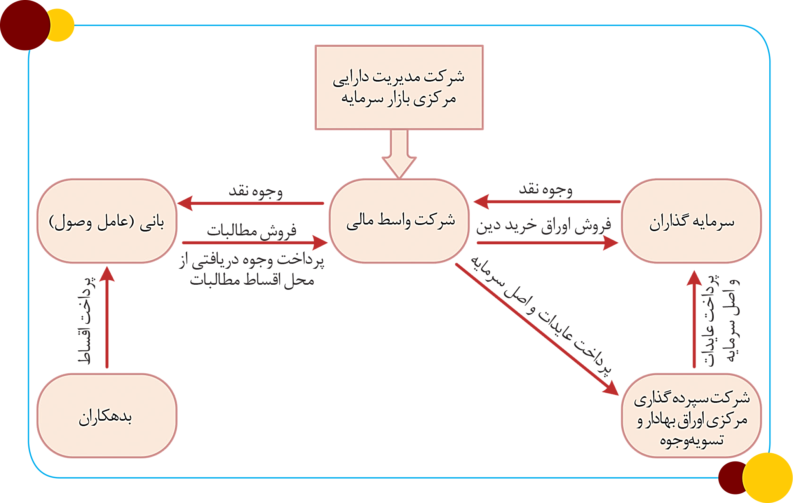
مدل عملیاتی انتشار اوراق خرید دین

Slide 62
اوراق سفارش ساخت
(استصناع)

Slide 63
اوراق استصناع
اوراق بهادار بانامي است كه ناشر براساس قرارداد سفارش ساخت منتشر مي‌كند. اين اوراق قابل معامله در بورس‌ها يا بازارهاي خارج از بورس مي‌باشند.
قرارداد سفارش ساخت
قراردادي است كه به موجب آن يكي از طرفين قرارداد در مقابل مبلغي معين، ساخت و تحويل دارايي مشخصي را در زمان معيني در آينده متعهد مي‌شود.
از ميان اشخاص حقوقي دارای پروانه اشتغال به كار مهندسی وفق قوانین و مقررات مربوط به نظام مهندسي و يا دارای گواهی نظارت (صلاحیت) از معاونت برنامه‌ريزي و نظارت راهبردی ریاست جمهوري، به انتخاب باني با تاييد سازمان انتخاب مي‌شود.
ناظر
ناظر و باني نبايد تحت کنترل مشترک باشند. همچنین ناظر نبايد تحت کنترل باني باشد. رعايت اين موضوع بايد توسط حسابرس باني تأييد گردد.
سررسید اوراق نمي‌تواند بيش از 80 درصد از مجموع دورۀ ساخت و عمر اقتصادی پيش‌بيني شده براي دارايي باشد.
نهاد واسط مي‌تواند با اخذ ضمانت‌نامۀ بانكي بدون قيد و شرط / توثيق اوراق بهادار، حداكثر تا 20 درصد مبلغ كل اوراق را به عنوان پيش‌پرداخت به باني پرداخت نمايد.

Slide 64
شرایط دارایی های مبنای انتشار اوراق
  هر نوع دارايي كه امکان ساخت و تحويل آن در مواعد زماني مورد نظر باني وجود داشته باشد. دارايي‌هايي كه به مقادير زياد و به طور مستمر در کوتاه مدت تولید مي‌شود، نمي‌تواند مبنای انتشار اوراق قرار گيرد.
هیچگونه محدودیت يا منع قانونی، قراردادي يا قضايي براي ساخت و انتقال دارايي وجود نداشته باشد.
از زمان شروع ساخت تا پایان سررسید اوراق، دارايي بايد از پوشش بيمه‌اي مناسب و كافي از جمله بیمه مسئولیت مدنی و بيمه تمام خطر پروژه برخوردار باشد.
تمامی مجوزهای قانونی لازم براي ساخت آن از مراجع ذیربط اخذ شده باشد.
امکان واگذاری به غير را داشته باشد.
دارايي‌ در حال ساخت تا پرداخت کليه وجوه اوراق، به وکالت از طرف دارندگان اوراق تحت مالكيت نهاد واسط قرار مي‌گيرد. اسناد، مدارك و قراردادهای مربوط به دارايي به وکالت از دارندگان اوراق در اختیار شرکت سپرده‌گذاری مركزي اوراق بهادار و تسويه وجوه قرار مي‌گيرد.

Slide 65
مدل عملیاتی انتشار اوراق سفارش ساخت
(4) ساخت و تحویل دارایی
(1) قرارداد سفارش ساخت
بانی
(پیمانکار)
ناظر ساخت
نهاد واسط
(ناشر، مالک و کارفرما )
(5) پرداخت پول
(3) پرداخت پول
(2) فروش اوراق
در این مدل، بانی یا خود پیمانکار است یا برای انجام عملیات ساخت با پیمانکاران وارد قرارداد می‌گردد. به عبارتی بانی میتواند در طول دوره ساخت، خود سازنده دارایی باشد و پس از تکمیل و تحویل آن به نهاد واسط، آن را اجاره نماید. جهت اطمینان از ساخت صحیح دارایی، ناظری برای ساخت در نظر گرفته شده که به صورت مستمر بر ساخت دارایی نظارت میکند.
نهاد واسط در هر مرحله، پس از دریافت گزارش پیشرفت کار (فیزیکی و مالی) که به تأیید ناظر و بانی رسیده است، پرداخت‌های مربوط را انجام ‌می‌دهد.
سرمایه گذار
(خریدار اوراق)

Slide 66
اوراق مضاربه

Slide 67
اوراق بهادار با نام قابل نقل و انتقالي است كه نشان‌دهندۀ مالكيت مشاع دارندۀ آن در دارايي موضوع عمليات بازرگاني (خريد و فروش كالا) است كه براساس قرارداد مضاربه در مدت معين حاصل شده است.
اوراق مضاربه
عمليات بازرگاني
خريد و فروش كالا توسط باني با رعايت مفاد دستورالعمل اوراق مضاربه.
سایر شرایط انتشار اوراق به شرح زیر می باشد:
انجام فعاليت‌هاي بازرگاني به عنوان موضوع فعاليت در اساسنامۀ آن قيد شده و داراي حداقل دو سال سابقۀ خريد و فروش كالا/كالاهاي موضوع قرارداد مضاربه يا كالاي مشابه آن باشد؛
باني مجاز به انجام عمليات بازرگاني با خريداران و فروشندگان تحت مالكيت يا كنترل خود نيست؛
سهم باني به صورت درصدي از سود خالص عمليات بازرگاني، در مستندات انتشار اوراق و در محدودۀ عرف رايج در صنعت فعاليت باني تعيين مي‌گردد. رعايت اين موضوع بايد توسط حسابرس باني تأييد شود.
ارزش اسمي مجموع اوراق نبايد كمتر از 100 ميليارد ريال باشد. در هر حال مبلغ اوراق مضاربۀ قابل انتشار توسط باني حداكثر تا ۶۰ درصد بالاترين ميزان فروش هر سال مالي باني، مندرج در صورت هاي مالي حسابرسي شده دو سال گذشته (و در صورت وجود، صورت‌هاي مالي ميان‌دوره‌اي حسابرسي‌‌شده در سال جاري) است.
باني و اشخاص تحت كنترل وي، مجاز به خريد اوراق مضاربۀ منتشره كه در جهت تأمين مالي آن‌ها منتشر شده، نيستند.

Slide 68
شرایط عملیات بازرگانی
  داراي توجيه اقتصادي باشد.
در خصوص خريد و فروش كالا/كالاهاي موضوع قرارداد مضاربه يا كالاي مشابه آن در دو سال مالي اخير سودآور باشد؛
هيچ‌گونه محدوديت يا منع قانوني، قراردادي يا قضايي براي انجام عمليات بازرگاني موضوع انتشار اوراق وجود نداشته باشد؛
كليه مجوزهاي قانوني لازم براي عمليات بازرگاني از مراجع ذيربط اخذ شده باشد؛
كالاي مورد معامله در انتشار اين اوراق از پوشش بيمه‌اي مناسب و كافي تا سررسيد اوراق برخوردار باشد.

Slide 69
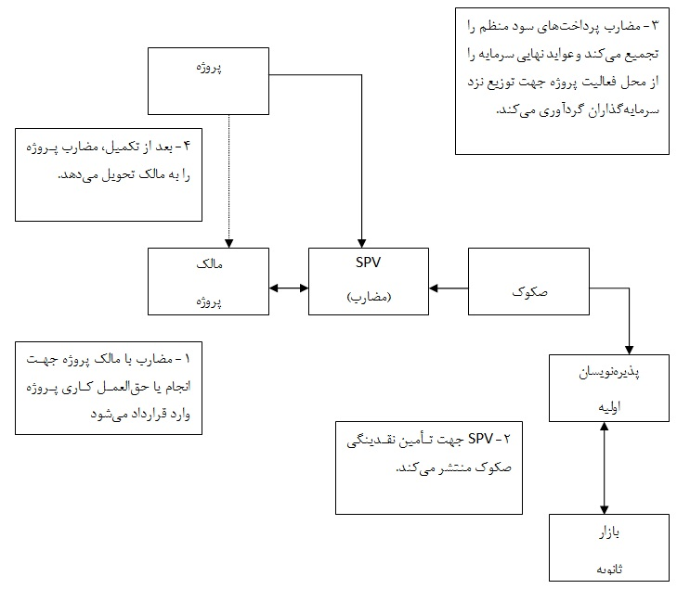
مدل عملياتي اوراق مضاربه

Slide 70
پر کاربردترین ابزار با توجه به نوع فعالیت هر صنعت
گردشگری
بازرگانی
پیمانکاری
صنعت
مسکن
بانک
منفعت
مضاربه
سفارش ساخت
اجاره
اجاره
رهنی
سفارش ساخت
مرابحه
مرابحه
اجاره
مشارکت
اجاره
اجاره
مشارکت
مرابحه
مرابحه
مشارکت
سلف موازی استاندارد
سفارش ساخت
قرض الحسنه
مشارکت

Slide 71
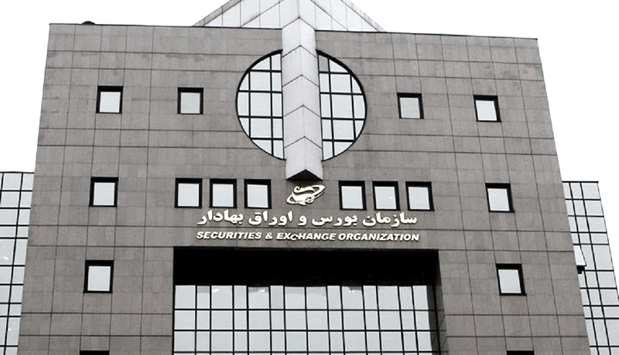
با تشکر از توجه شما

